Slide 1
Effectiviteit van een dieetbehandeling
versus de gebruikelijk zorg
bij kinderen met ADHD
Informatie voor ouders

Slide 2
Uw kind heeft (vermoedelijk) ADHD
en woont buiten de regio Arnhem/Nijmegen
In deze folder leest u meer over hoe de aanmeldingsprocedure
en voortraject eruit ziet als uw kind vermoedelijk ADHD heeft en
hulp nodig heeft.
www.project-trace.nl

Slide 3
Wie kunnen er meedoen?
Kinderen met ADHD die hulp behoeven en/of in zorg zijn en geïnteresseerd zijn in een dieetbehandeling. Bij een vermoeden
van ADHD kan ons klinisch onderzoeksteam benaderd worden voor uitgebreide screening en diagnostiek; in deze folder
leest u meer over de procedure.
Inclusiecriteria
Kinderen van 5-12 jaar
Klinische diagnose ADHD
Geen huidige behandeling voor ADHD
Voldoende beheersing van de Nederlandse taal
Exclusiecriteria
Gebruik van een strikt dieet
Eetstoornis
Diabetes mellitus
Vegetarisch of veganistisch dieet
www.project-trace.nl

Slide 4
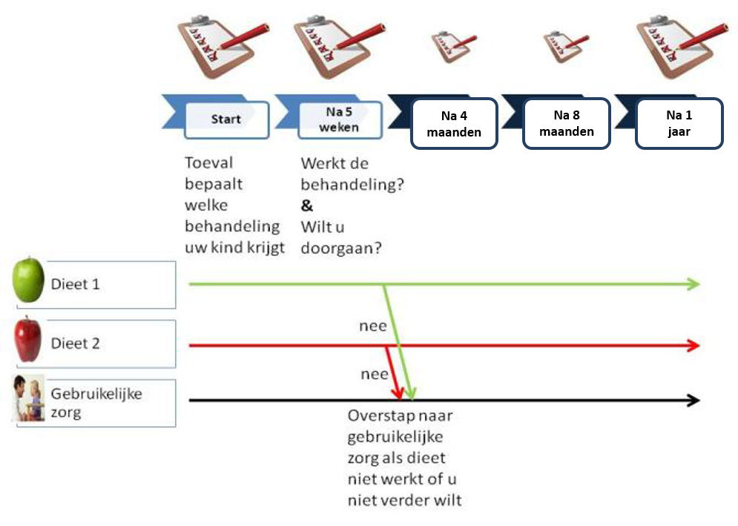
Bij deelname aan het onderzoek, zal toeval in eerste instantie (5 weken) bepalen welke van de twee mogelijk
effectieve dieetbehandelingen geboden zal worden.
Deelnemers die een dieetbehandeling krijgen toegewezen kunnen overstappen naar de gebruikelijke zorg wanneer het
dieet niet effectief blijkt na 5 weken en/of ze willen stoppen met het dieet.
Hoe ziet het onderzoekstraject eruit?
Alle deelnemers worden 1 jaar lang gevolgd om nauwkeurig in kaart te brengen hoe het met hen gaat.
www.project-trace.nl

Slide 5
Wat wordt er gemeten?
Drie grote meetmomenten (voor de behandeling; 5 weken na start van behandeling; 1 jaar na start van behandeling). Bestaande uit:
gedragsobservatie van het kind (gedeeltelijk in interactie met de ouders en de onderzoeker)
neuropsychologisch onderzoek
afname van kleine hoeveelheid bloed
Bemeten van activiteit en slaap/waak ritme in de thuissituatie gedurende een week, m.b.v. een actigraaf (polshorloge)
Vragenlijsten
Bij het deelonderzoek naar de biologische werking (TRACE-BIOME): additioneel bloed, speeksel en ontlasting
Twee kleine meetmomenten (na 4 en na 8 maanden) waarbij ouders een aantal online vragenlijsten invullen
www.project-trace.nl

Slide 6
Aanmelden indien uw kind vermoedelijk ADHD heeft en
hulp nodig heeft
Kijk eerst goed naar de onderzoekcriteria en de informatie op onze website over de studie. Bij vragen kunt u contact met ons opnemen via ons digitale inschrijfformulier (http://www.project-trace.nl/meedoen/inschrijfformulier) ’ en/of een telefonische afspraak met ons maken.
Praat met uw huisarts of een jeugdhulpmedewerker van uw gemeente. Die kan uw kind verwijzen naar
Karakter.
Geef aan dat u ook interesse heeft in deelname aan TRACE: ADHD dieetstudie.
Bespreek tevens waar uw kind binnen uw eigen gemeente terecht kan voor gebruikelijke zorg
Stel ons op de hoogte van de verwijzing via ons digitale formulier (dit kunt u vermelden onder vragen/opmerkingen), zodat we z.s.m. contact met u kunnen opnemen voor het vervolg
www.project-trace.nl

Slide 7
Wat kunt u verwachten?
Overleg met uw huisarts/jeugdhulpmedewerker waar uw kind terecht zou kunnen voor de gebruikelijke zorg binnen jullie eigen regio. Binnen dit onderzoek bieden wij diagnostiek naar de diagnose ADHD en bestaat er de mogelijkheid om deel te nemen aan de dieet studie. Voor reguliere zorg (binnen of buiten het onderzoek) kunt u in uw eigen regio terecht.
U heeft een verwijzing nodig van de huisarts, medisch specialist of een (sociaal) wijkteam. De verwijzing dient specifiek te zijn voor dit onderzoek (gespecialiseerde GGz bij Karakter, TRACE: ADHD dieet studie)
Zodra wij de verwijzing binnen hebben, krijgt u digitale vragenlijsten doorgestuurd t.b.v. een uitgebreide screening.
Bij voldoende aanwijzingen uit de vragenlijsten vindt er een telefonische pre-intake plaats.
Hierna, zal bij voldoende aanwijzingen een face-to-face intakegesprek en onderzoek plaatsvinden (Karakter Nijmegen) met het kind en (bij voorkeur) beide ouders.
Indien deelname aan het onderzoek een mogelijkheid is na dit voortraject, kan de patiënt direct doorstromen naar het onderzoekstraject.
Bij onvoldoende aanwijzingen tijdens dit voortraject, zullen de clinici o.b.v. aanwezige informatie van de patiënt advies geven en evt. doorverwijzen.
www.project-trace.nl

Slide 8
Het onderzoekstraject ingaan
Het onderzoekstraject start met een inleidend gesprek met één van onze onderzoekers. Het doel van dit gesprek is om nader kennis te maken met elkaar, verklaringen af te leggen, en de randomisatie te laten plaatsvinden. Na dit gesprek is ook duidelijk welke dieetbehandeling uw kind zal krijgen.
Afgestemd op de start van de behandeling, zullen de afspraken gemaakt worden voor de metingen voor het gehele traject (duur van ongeveer 1 jaar). In het kader van het onderzoek zijn er 3 grote meetmomenten. Hiervoor wordt één van de ouders/verzorgers en de patiënt uitgenodigd om naar de onderzoekslocatie te komen. Daarnaast zijn er 2 kleine meetmomenten waarbij ouders online vragenlijsten invullen.
De dieetbehandelingen worden geboden door onze diëtisten. In de eerste vijf weken van de behandeling is er wekelijks contact met de diëtist. Daarna is het contact met de diëtist minder intensief (mocht de behandeling voortgezet worden).
www.project-trace.nl

Slide 9
Vragen/opmerking?
Indien u vragen/opmerkingen heeft, verzoeken wij u gebruik te maken van ons digitale formulier.
Vul het formulier graag zo volledig mogelijk in, zodat wij u zo snel mogelijk op weg kunnen helpen
(http://www.project-trace.nl/meedoen/inschrijfformulier).

